Slide 1
Indexation automatique d’images
Thomas Weber

Slide 2
Introduction
Une association de protection des chiens souhaite classer par race l’ensemble de ses pensionnaires.
Données disponibles: Stanford Dogs Dataset – 20 580 images pour 120 races.
Objectif: Réaliser un algorithme de détection de la race du chien à partir d’une photo, afin d’accélérer le travail d’indexation.
Notes:
How presentation will benefit audience: Adult learners are more interested in a subject if they know how or why it is important to them.
Presenter’s level of expertise in the subject: Briefly state your credentials in this area, or explain why participants should listen to you.

Slide 3
Deux approches étudiées
Approche classique
Approche CNN (réseaux de neurones convolutionnels)
Pré-traitement des images (filtres)
Extraction de features (SIFT)
Réduction de dimensions (clustering)
Visual bag-of-words
Classification
CNN basique à partir de zéro (from scratch)
Intérêt de la data augmentation
Utilisation du transfer learning:
1/ En bloquant la base convolutionnelle et sans data augmentation
2/ En bloquant la base convolutionnelle et avec data augmentation
3/ En bloquant uniquement les premières couches de la base convolutionnelle et avec data augmentation

Slide 4
Approche classique – Pré-traitement
Redimensionnement: 500x375 px
Passage en niveaux de gris
Test de plusieurs filtres:
Egalisation d’histogrammes
Filtres moyenneur, gaussien, médian, « non-local means »
Whitening

Slide 5
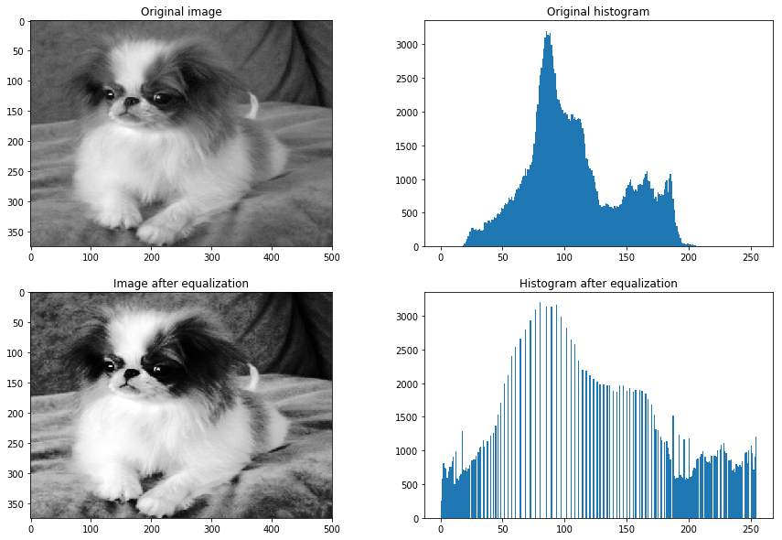
Pré-traitement - Equalization
Egalisation d’histogrammes:
Améliore le contraste
Donne de la clarté aux détails

Slide 6
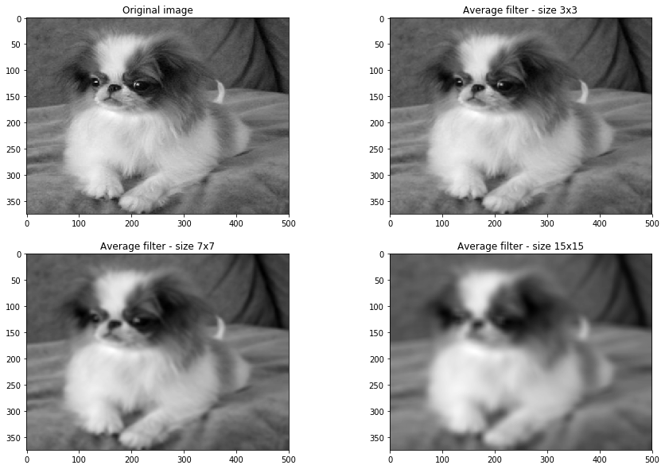
Pré-traitement - Filtre moyenneur

Slide 7
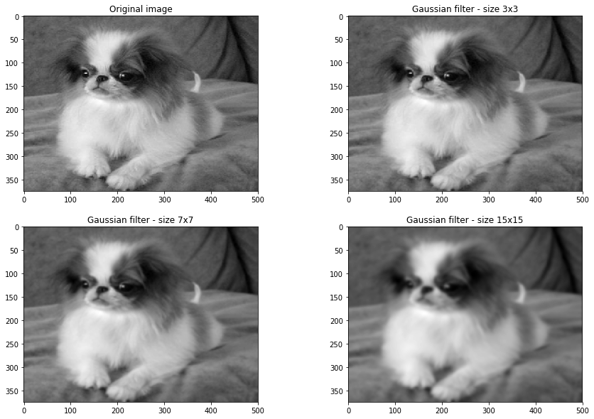
Pré-traitement - Filtre gaussien

Slide 8

Pré-traitement - Filtre médian

Slide 9
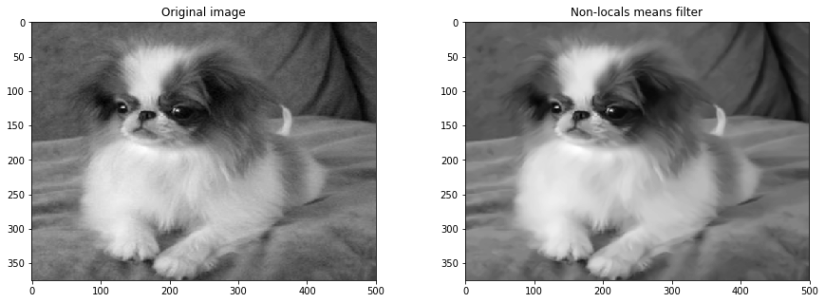
Pré-traitement – Filtre « Non-local means »

Slide 10
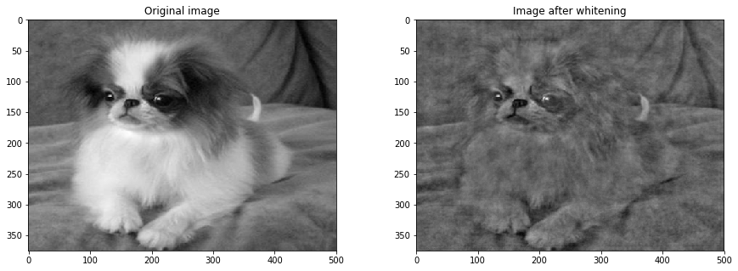
Pré-traitement – Whitening

Slide 11
Choix des filtres

Slide 12
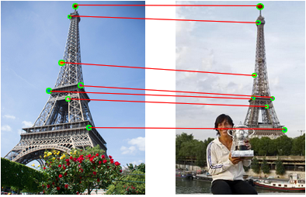
Extraction de features
Caractéristiques d’une « bonne » feature:
Répétable
Distinctive
Locale

Slide 13
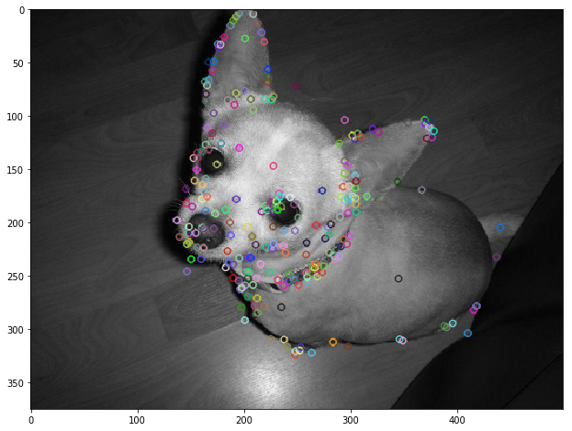
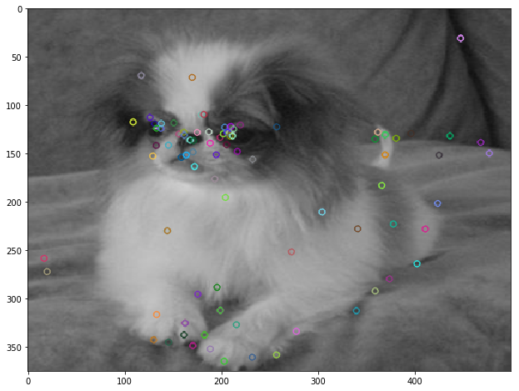
Extraction de features - SIFT

Slide 14
Clustering - KMeans
Nombre de descripteurs SIFT élevé:
2 races: 272 515 descripteurs
3 races: 400 402 descripteurs
5 races: 659 758 descripteurs
Utilisation de KMeans pour réduire la dimension
Nombre de clusters testés:
Pour 2 races: [10, 20, 50, 100, 125, 150, 175, 200]
Pour 3 races: [150, 225, 300, 375, 450, 600, 750]
Pour chaque image, on détermine ensuite le nombre de descripteurs dans chaque cluster: bag-of-words visuels

Slide 15
Nombre de clusters optimal

Slide 16
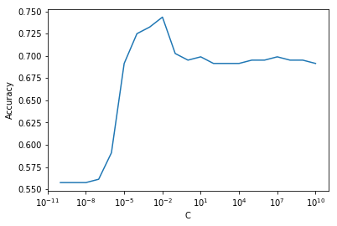
Classification – Régression logistique
Grid Search pour trouver la meilleure valeur de C
Par exemple, pour 2 races:

Slide 17
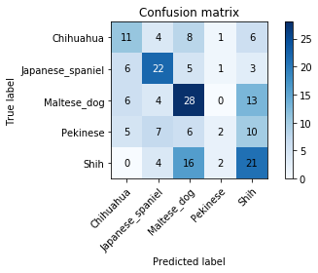
Résultats

Slide 18
Approche CNN
2 stratégies:
CNN from scratch
Transfer learning
Redimensionnement des images en 100x100
Utilisation des images en couleur
Séparation train/validation/test: 60 %/20 %/20 %

Slide 19
CNN from scratch
3x3 conv, 32
3x3 conv, 64
3x3 conv, 128
3x3 conv, 128
fc 512
fc 1
pool/2
pool/2
pool/2
pool/2
Size: 100x100
Size: 49x49
Size: 23x23
Size: 10x10
Size: 4x4

Slide 20
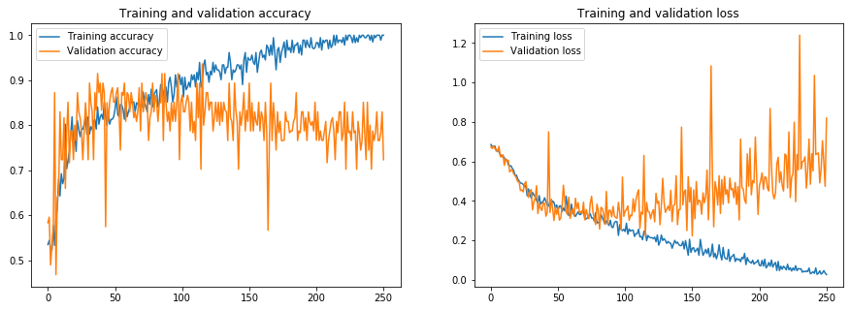
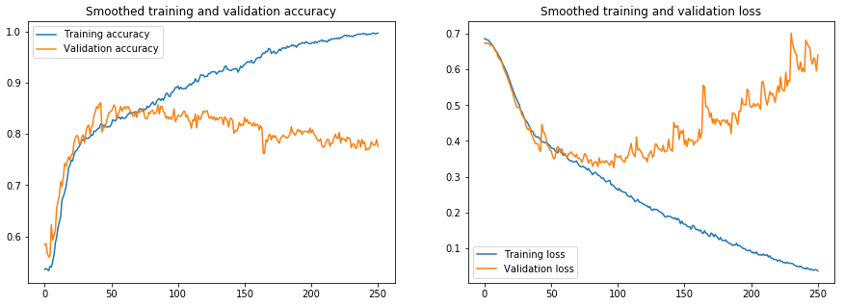
CNN from scratch – 2 races
Accuracy sur jeu de test:
82.35%

Slide 21
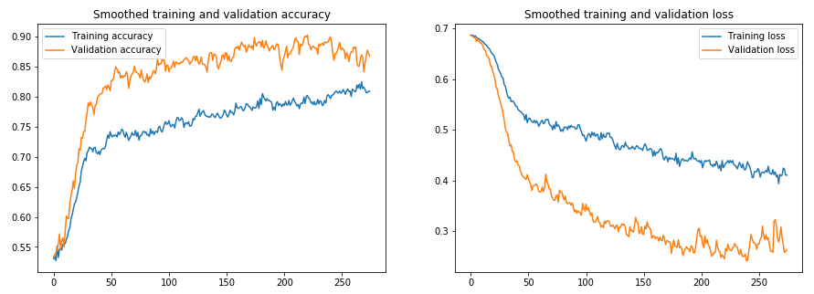
Overfitting
Sans data-augmentation
Avec data-augmentation

Slide 22
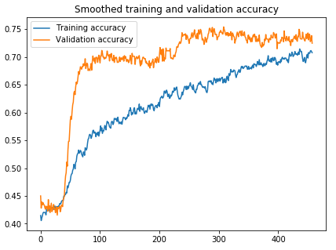
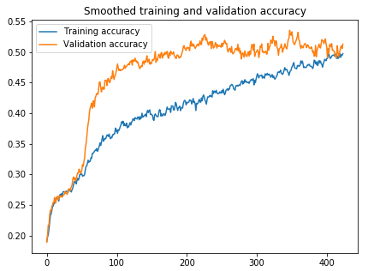
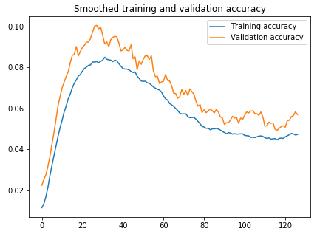
Résultats
3 races: 70.59 %
5 races: 52.60 %
120 races: 12.95 %

Slide 23
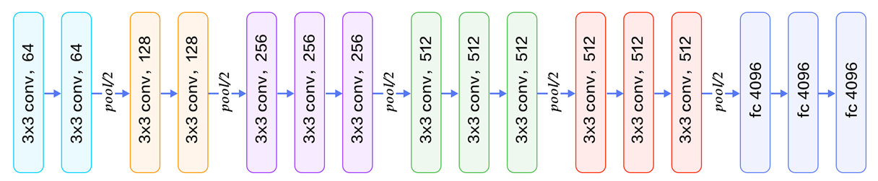
Transfer Learning
Modèle pré-entrainé utilisé: VGG16
Couches de convolution

Slide 24
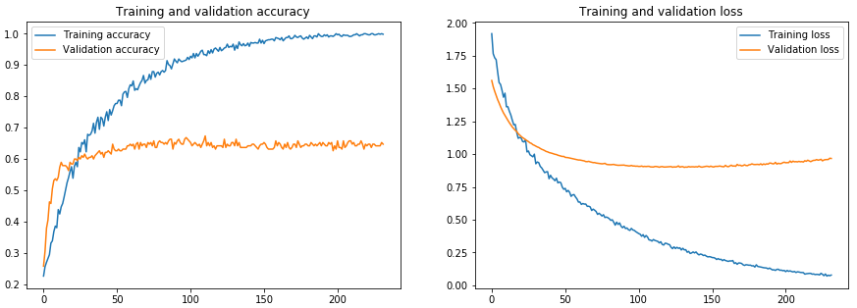
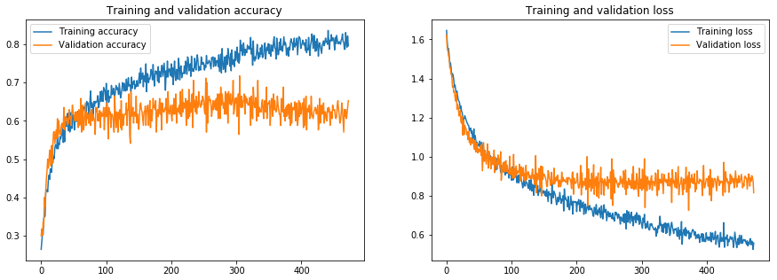
Transfer Learning – Extraction de features (5 races)
Sans data-augmentation :
60.42 %
Avec data-augmentation :
62.50 %

Slide 25
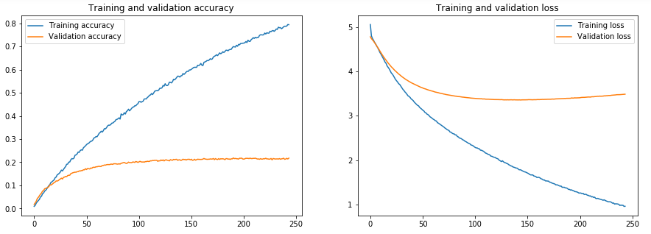
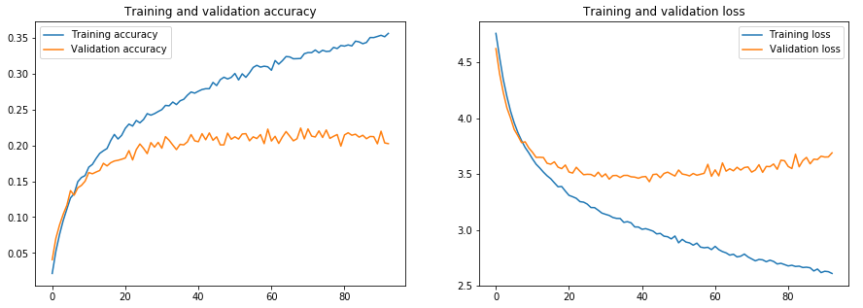
Transfer Learning – Extraction de features (120 races)
Sans data-augmentation :
21.58 %
Avec data-augmentation :
21.94 %

Slide 26
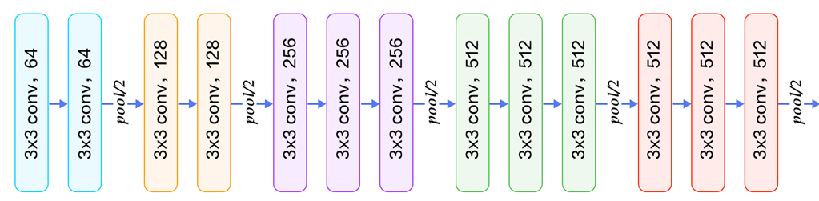
Transfer Learning – Fine tuning
On repart des poids obtenus précédemment avec l’extraction de features
On re-entraîne aussi les dernières couches de convolution (6 sur 13)

Slide 27
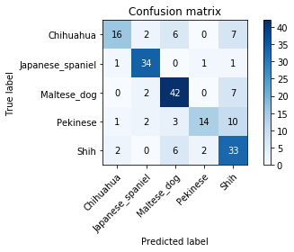
Résultats
Nombre de races | Accuracy
2 | 91.18 %
3 | 93.28 %
5 | 72.40 %
60 | 39.49 %
120 | 32.10 %

Slide 28
Comparaison des performances
Accuracy

Slide 29
Conclusions
Les résultats illustrent l’efficacité des réseaux de neurones convolutionnels
Points importants:
Data augmentation pour éviter l’over-fitting si le nombre de données est faible
Fine tuning pour améliorer rapidement les performances
Pistes pour améliorer le modèle:
Aller plus loin dans le fine tuning en bloquant moins de couches
Obtenir plus de données

